Slide 1
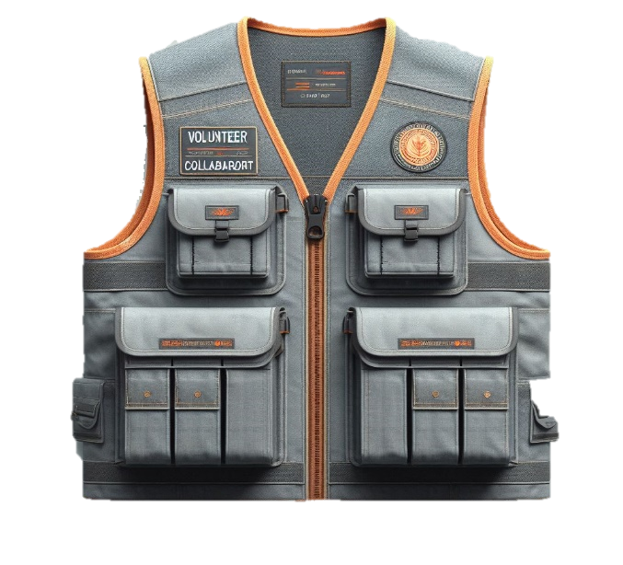



Slide 2

Parte Frontal Parte Trasera
Equipo Técnico Nacional De
Eliminación De Malaria

Slide 3
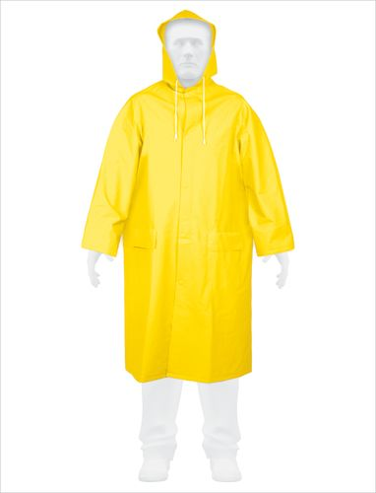
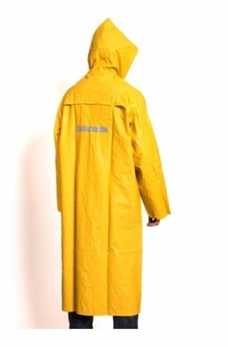
Equipo Técnico de Eliminación de Malaria
Colaborador Voluntario

Slide 4
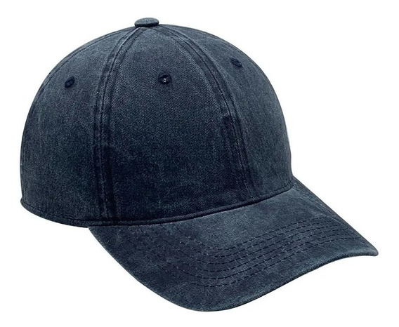


Slide 5


Slide 6



